Slide 1
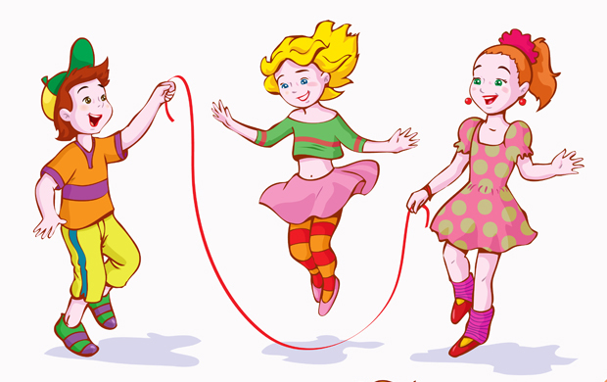
Проект «Прыгалки – скакалки»
Составили: Пылаева Т.З., инструктор по физической культуре, первая квалифицированная категория
Перепелкина.О.А., воспитатель, первая квалифицированная категория

Slide 2
Актуальность:
Дети овладевают большинством движений в упражнениях. Свой опыт разных движений они стремятся использовать в весёлых играх, проявляя большую самостоятельность, интерес к самостоятельным действиям.
Скакалка, или сплетённый в виде косички шнур, используется для упражнений в разных движениях.
Прыжки со скакалкой – прекрасное упражнение, развивающее чувство ритма, прыгучесть, способность одновременно выполнять разные по координации движения, варьировать их.
Хорошо владеющий скакалкой дошкольник может прыгать 1.5-2 минуты. В этом случае у него воспитывается чрезвычайно нужное качество – выносливость.
Для девочки шести лет умение прыгать через короткую и длинную скакалку означает переход к играм «больших девочек-школьниц», а значит, возможность быть принятой в совместные игры с ними.

Slide 3
Результаты диагностики показали, что у 50 % детей низкий показатель в выполнении данного вида прыжков. Причина: - Незаинтересованность детей и родителей; - Нежелание двигаться. - Недостаточное количество игр со скакалкой во время занятия.
И поэтому к выходу из детского сада, дети не владеют умением прыгать через скакалку, у детей нет чувства ритма, способности одновременно выполнять разные по координации движения.
Проблема обучения прыжкам через скакалку детей старшего дошкольного возраста связана с отсутствием разработанных методик.
Овладение умением прыгать через скакалку происходит в несколько этапов. Вначале прыжки выполняются медленно, движения рук и ног ребёнка не синхронизированы. По мере тренировок дети овладевают следующими видами прыжков: ноги скрестно -ноги врозь; на одной и на двух ногах; с промежуточными подскоками; прыжки парами и другие.
В проекте мы планируем познакомить детей со скакалкой, развить и повысить интерес к физическим занятиям и игровым упражнениям со скакалкой, развить двигательную активность детей, чувство ритма, прыгучесть, выносливость, координацию движений.

Slide 4
Цель нашего проекта «Прыгалки – скакалки»
Повышение двигательной активности детей и формирование у них интереса к играм со скакалкой.

Slide 5
Реализация проекта позволяет комплексно решать оздоровительные, воспитательные, образовательные, развивающие задачи
1. Формировать устойчивый интерес дошкольников к игровым упражнениям, подвижным и народным играм со скакалками, желание использовать их в самостоятельной двигательной деятельности.
2. Обогащать двигательный опыт детей новыми действиями со скакалкой.
3. Закреплять технику выполнения прыжка через скакалку, основных движений, ОРУ.
4. Содействовать развитию двигательных способностей детей: ловкости, быстроты, координации движений, гибкости, силы, выносливости.
5. способствовать укреплению опорно – двигательного аппарата, профилактике плоскостопия и нарушения осанки, развитию сердечно – сосудистой и дыхательной систем.
6. Воспитывать положительные нравственно – волевые качества.

Slide 6
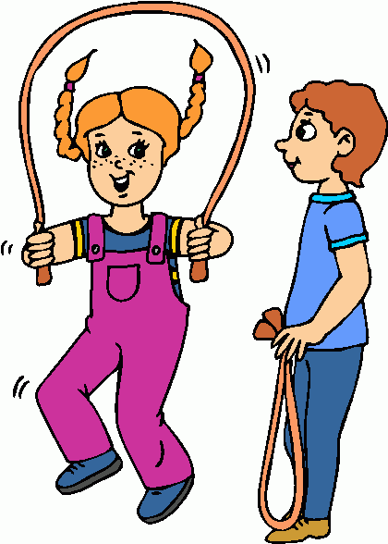
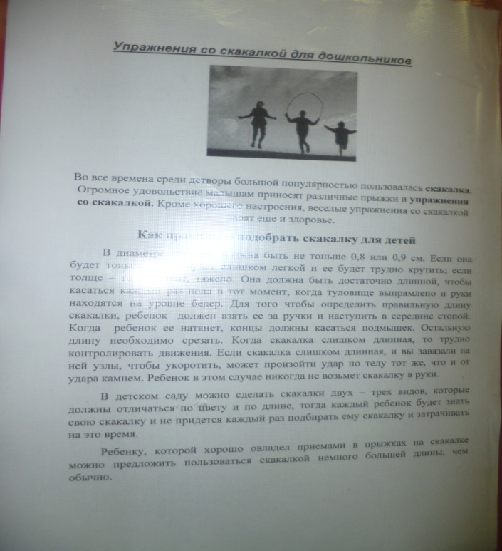
Реализация проекта осуществлялась в три этапа:
Первый этап – организационный:
Подбор и изучение литературы по физическому воспитанию, методики обучения дошкольников прыжкам со скакалкой;
Разработка перспективного плана, картотеки;
Оформление папок-передвижек в родительском уголке;
Приобретение скакалок для каждого ребенка.

Slide 8
Выставка художественной литературы

Slide 9
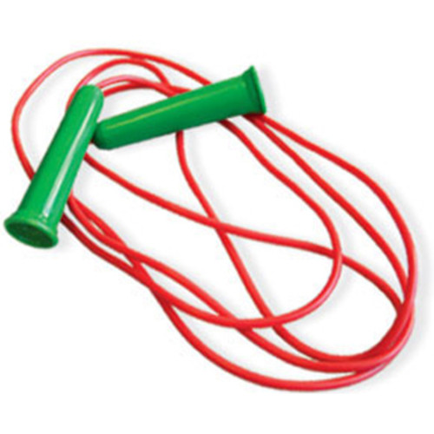
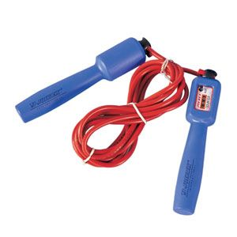
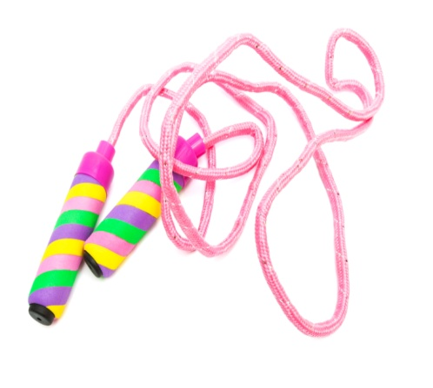
Приобретение скакалок для каждого ребенка

Slide 10
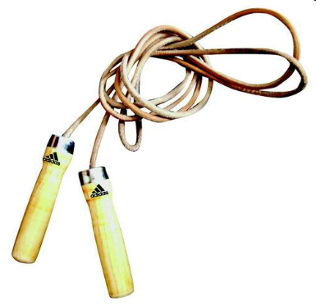
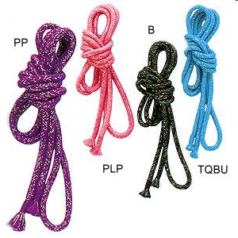
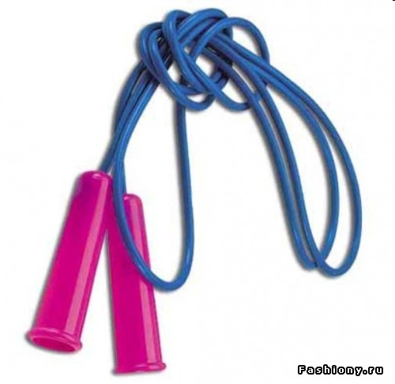
Второй этап - практический
Показ презентации «история возникновения скакалки»
Скакалка — спортивный снаряд для физических упражнений взрослых и детей. Представляет собой синтетический или кожаный шнур. Используется как один из спортивных снарядов в упражнениях по художественной гимнастике

Slide 11
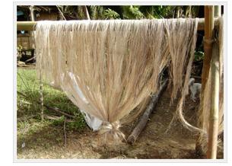
История современной скакалки началась с обычной веревки.
Древние египтяне и китайцы крутили веревки и канаты из пеньки. Им постоянно приходилось перепрыгивать через них, чтобы они не путались. Дети, понаблюдав за взрослыми, стали прыгать через недлинные куски веревки для забавы. Постепенно игра распространилась по всему миру. В XVIII веке через скакалку стали прыгать мальчики: в то время было не принято, чтобы девочки занимались спортивными играми.

Slide 12
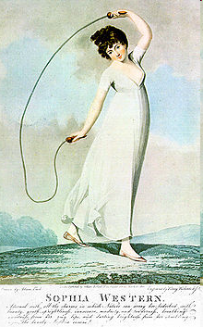
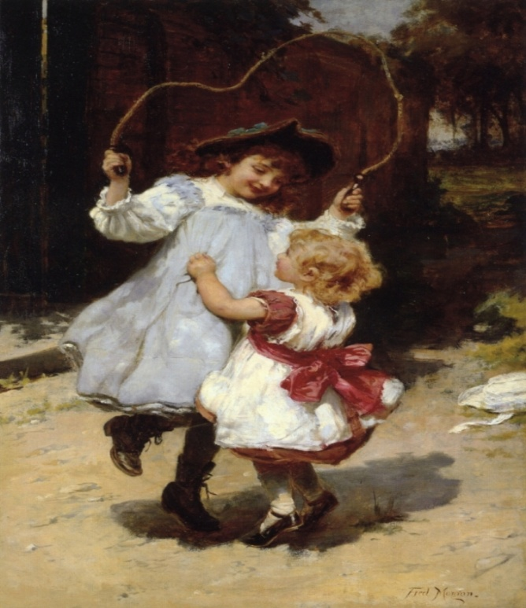
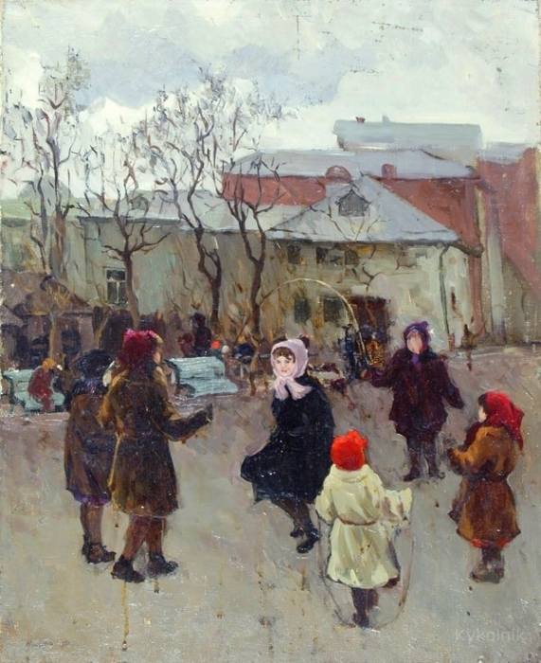
История современной скакалки началась с обычной веревки.
Но столетие спустя стали прыгать и девочки. Для этого не нужна была спортивная форма. Наши прапрабабушки, бабушки прыгали через «верёвочку» в пышных платьях и на каблучках.

Slide 13
Беседы с детьми о пользе движений

Slide 14
Обучение упражнениям, которые нужны для прыжков со скакалкой

Slide 15
Прыжки на месте

Slide 17
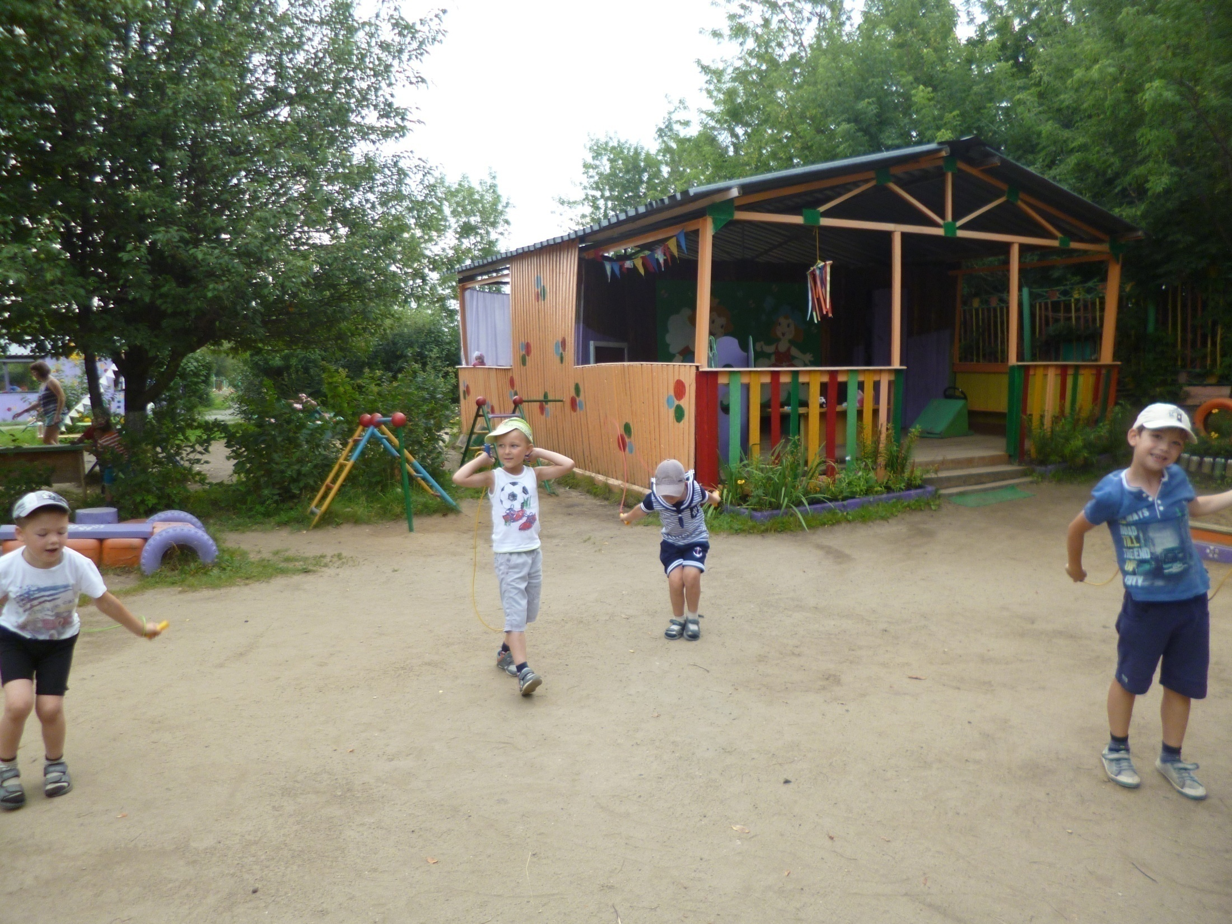

Slide 19
Прыжки боком через скакалку

Slide 21
Прыжки «крест на крест»

Slide 22
Прыжки парами

Slide 24
Комплекс ОРУ со скакалкой

Slide 28
Прыжки боком

Slide 29
Бег «змейкой» через скакалки

Slide 31
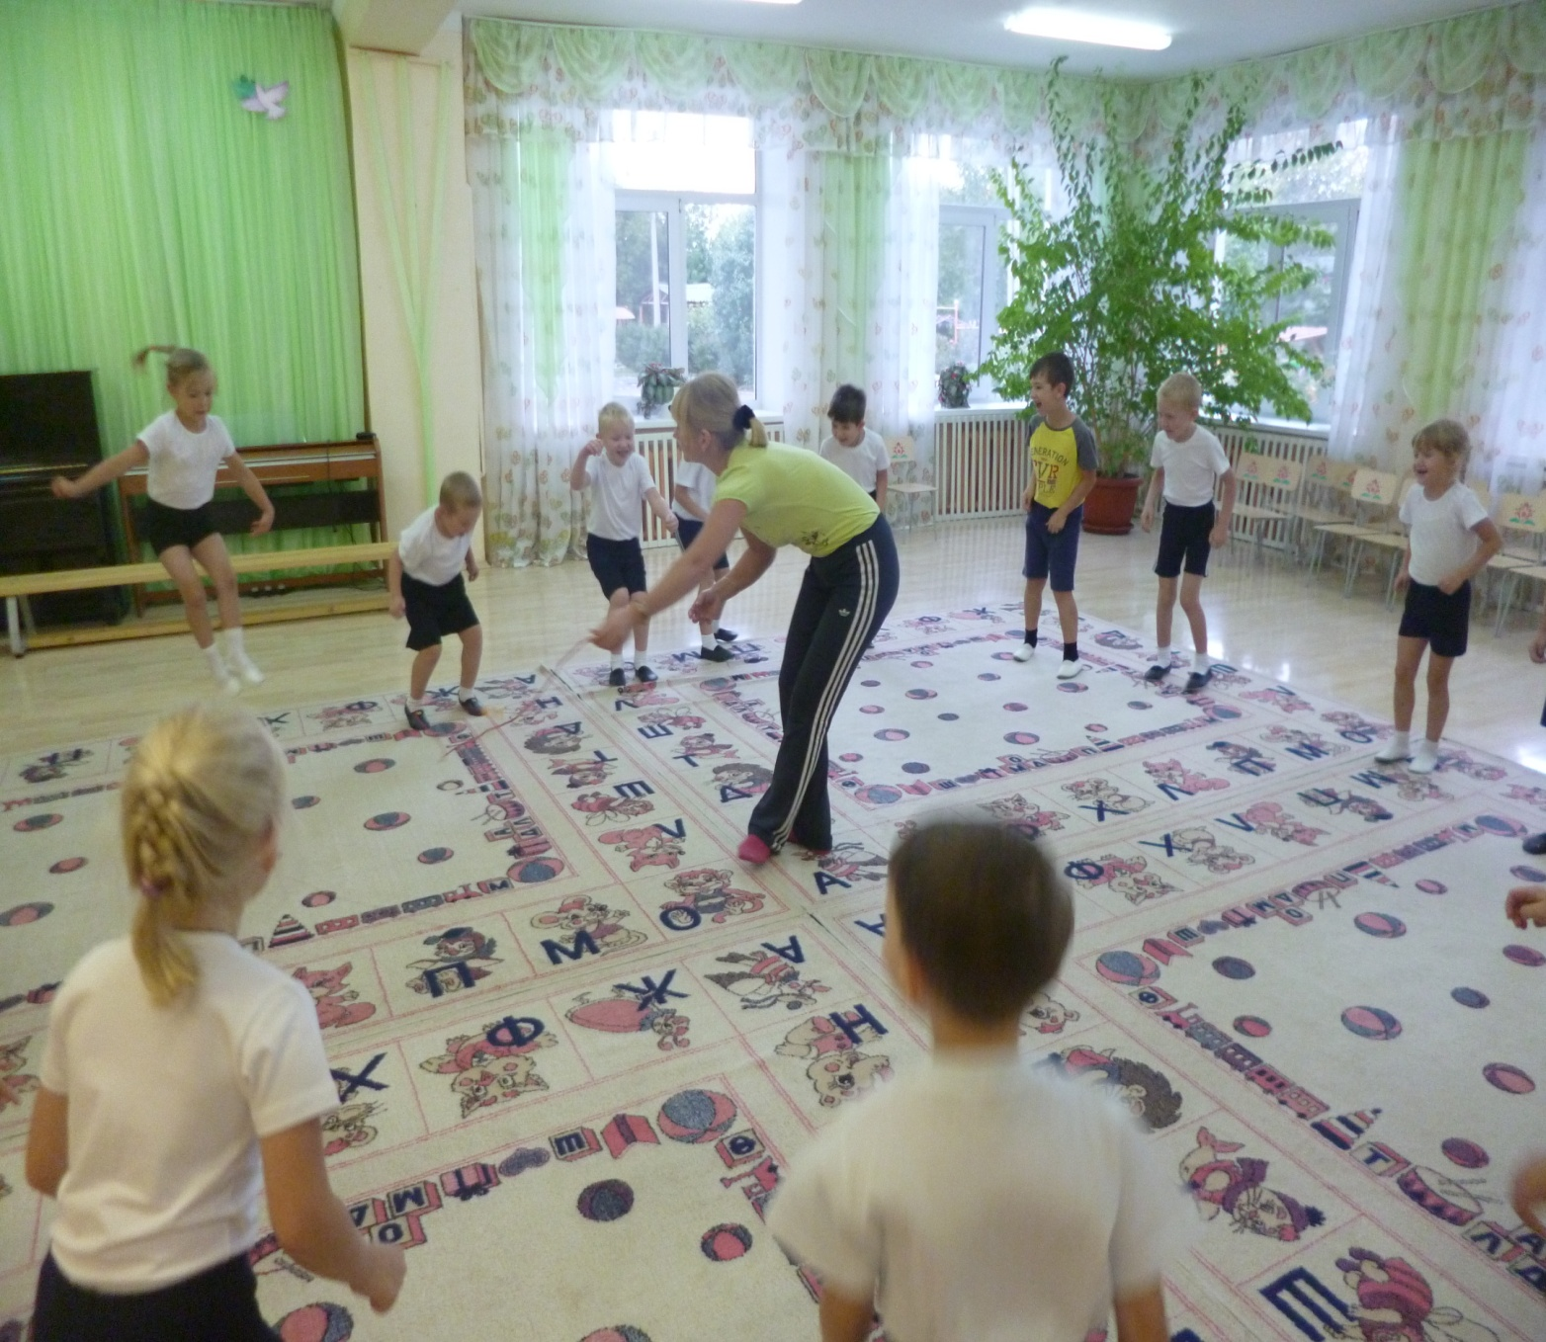
ИГРЫ со скакалкой в соответствии с возрастом «Удочка»

Slide 32
«Лошадки»

Slide 34
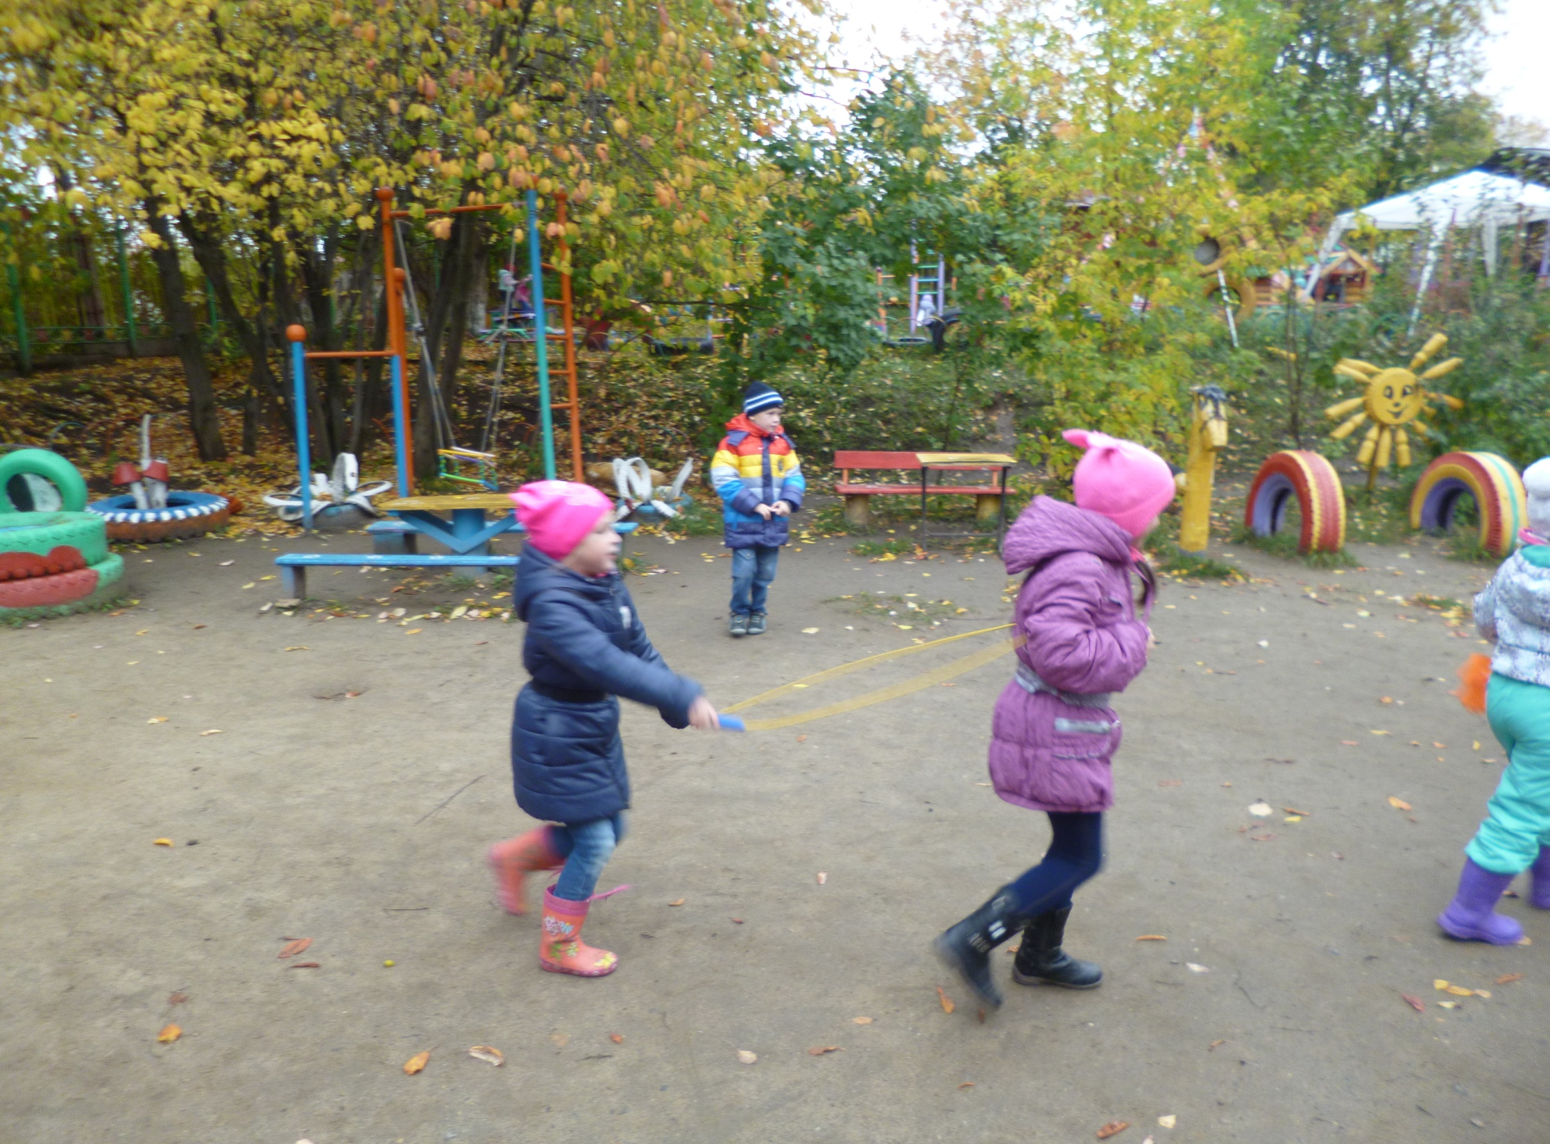

Slide 35
Третий этап – заключительный, выставка рисунков «Мой друг скакалка»

Slide 36
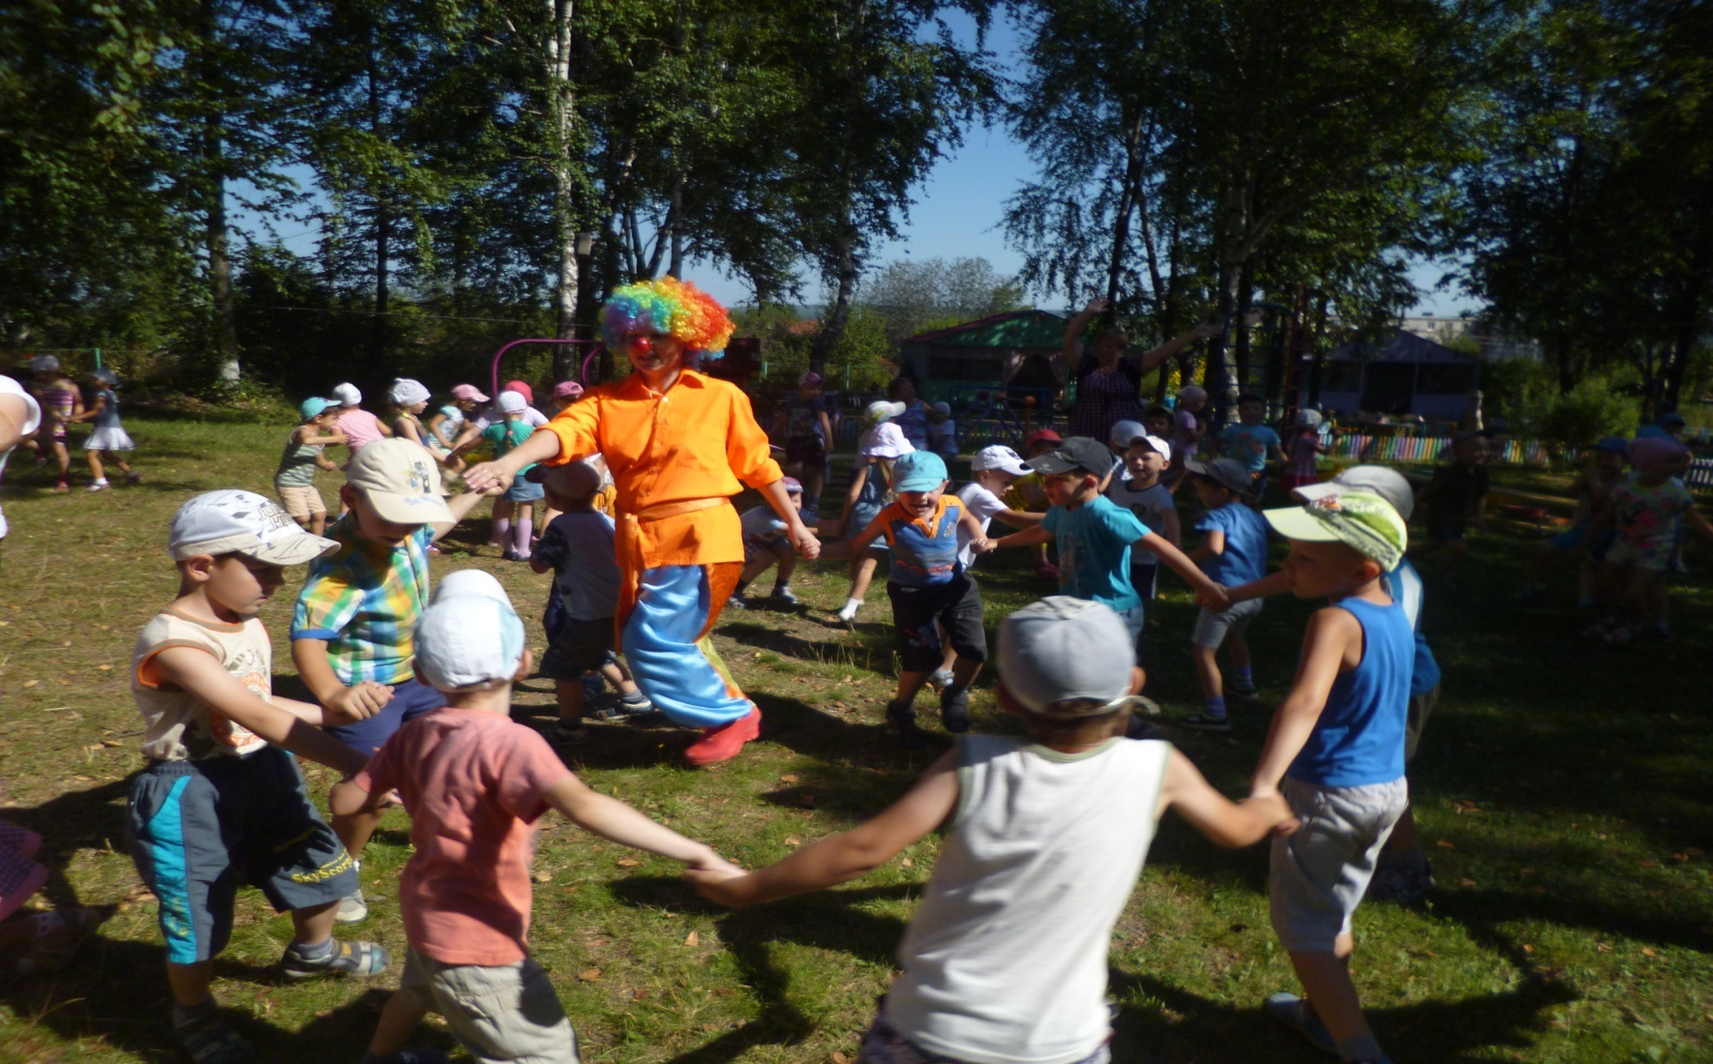
Организация итогового спортивного праздника «Прыг – скок»

Slide 42
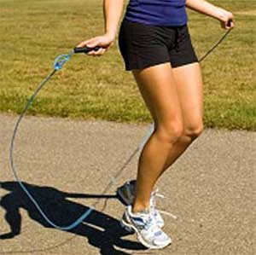
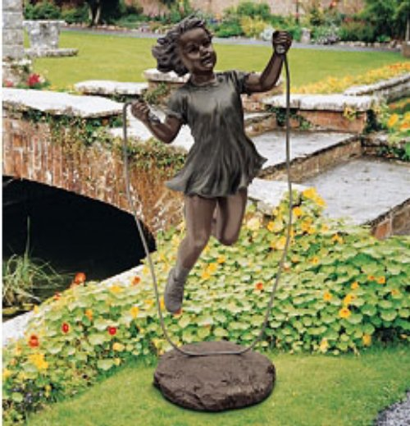
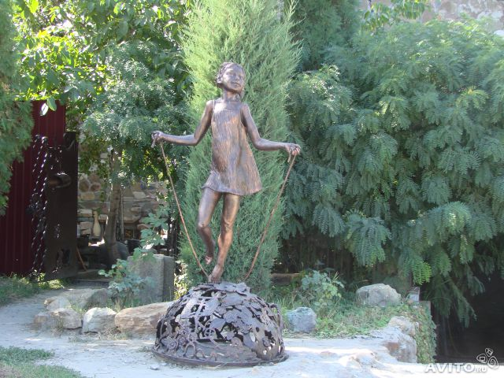
Результативность проекта «Прыгалки – скакалки» не заставили себя ждать:
у детей развился интерес к играм и игровым упражнениям со скакалкой, она стала для них незаменимой в игровой деятельности как в детском саду, так и во дворах со сверстниками. Наши воспитанники освоили базовые прыжки, их двигательные действия стали разнообразными. Мы пришли к выводу, что игровые упражнения со скакалкой – универсальное средство физического развития и оздоровления детей.

Slide 43
Спасибо за внимание!

